Slide 1
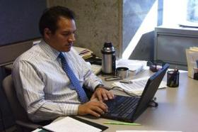
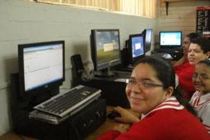
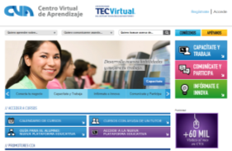
Sociedad en general: Centros Comunitarios de Aprendizaje y Centro Virtual de Aprendizaje Dirección de Educación para el Desarrollo
2013

Slide 2
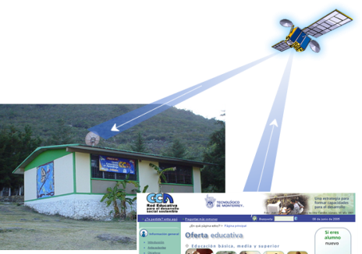
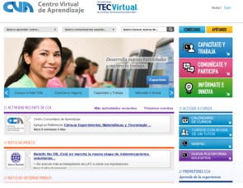
Centros Comunitarios de Aprendizaje (CCA)
El CCA es un centro de aprendizaje en donde los participantes a través de la tecnología informática:
Acceden al Centro Virtual de Aprendizaje.
Interactúan con tutores que los asesoran.
Utilizan bases de datos especializadas.
Espacio físico

Slide 3
Participantes en los Centros Comunitarios de Aprendizaje
374, 756 participantes de 8 países (histórico de año 2000 al 2012)
3, 005 centros activos al año 2012
Presencia en:
México (2,838 centros)
Estados Unidos (138 centros)
América Latina y el Caribe (29 centros)
Colombia (11 centros)
Ecuador (1 centro)
El Salvador (3 centros)
Panamá (2 centros)
Paraguay (1 centro)
Rep. Dominicana (11 centros )

Slide 4
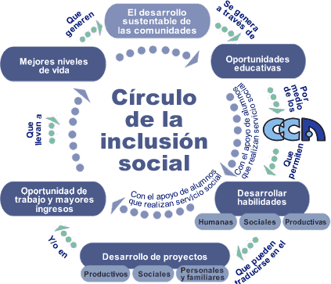
Estrategia de desarrollo
La estrategia principal de desarrollo de la Red Educativa CCA es:
Que los usuarios tengan oportunidades educativas significativas para su vida laboral y personal, las cuales se ven reforzadas gracias a labor de los tutores del Tecnológico de Monterrey.
Qué los usuarios desarrollen habilidades para la creación proyectos productivos con orientación de expertos.
La meta es que los usuarios accedan a oportunidades de trabajo, mejores niveles de vida y lograr así sustentabilidad para ellos, sus familias y comunidades.

Slide 5
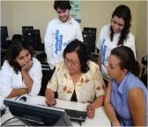
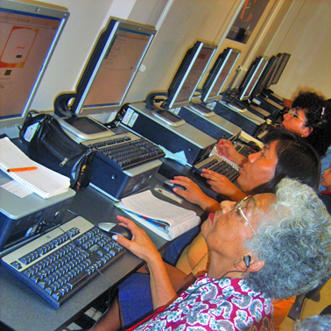
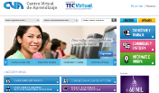
Operación de los CCA
Promotor local
Tutores remotos
Alumno CCA
Contenidos educativos

Slide 6
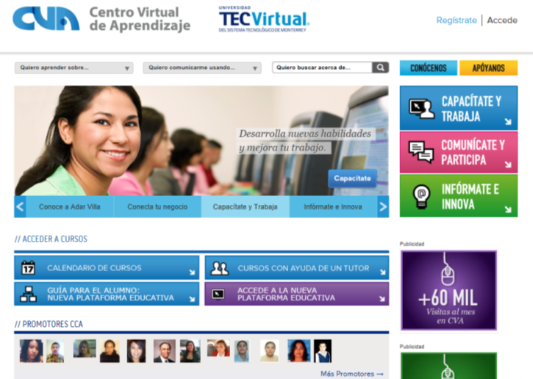
Centro Virtual de Aprendizaje (CVA) (www.cca.org.mx)

Slide 7
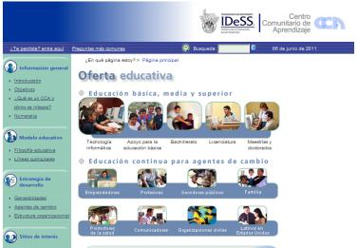
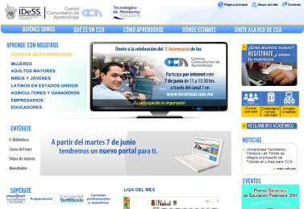
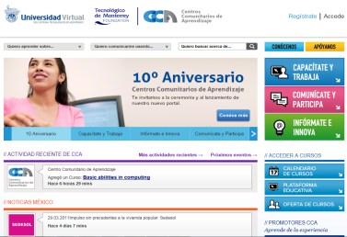
Evolución del CVA
2000
2004
2009
2011

Slide 8
Contenido formativo
Programas educativos
Guías
Enlaces

Slide 9
Área: Capacítate y trabaja
Aprendizaje para la vida y capacitación permanente

Slide 10
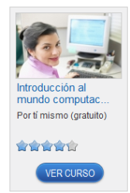
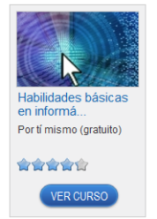
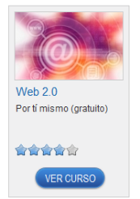
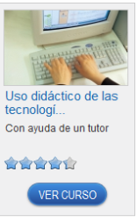
Capacítate y trabaja / Tecnología informática
Algunos cursos:
Introducción al mundo computacional (versión infantil)
Comunicación por Internet
Creación y diseño de páginas Web
Ética en las TIC’s
Manejo del sistema Windows y sus utilerías
Uso de los componentes físicos de la computadora
Cursos en lenguas indígenas:
Uso de la computadora en purépecha
Uso e la computadora en zapoteco
Uso de la computadora en raramuri
Uso de la computadora en maya
Uso de la computadora en mixe
Uso de la computadora en náhuatl
Introducción al mundo computacional
Habilidades básicas en informática
Web 2.0
Uso didáctico de las tecnologías de información y comunicación en procesos de aprendizaje

Slide 11
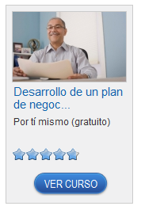
Capacítate y trabaja / Negocios
Algunos cursos:
Aprovechamiento de los bosques
Aspectos legales
Contabilidad y finanzas
Cultivos nutricionales
Curso de gestión responsable PyME
Curso general sobre caprinocultura
El cuidado bovinos y porcinos
Finanzas personales
Manejo de recursos y transferencias monetarias
Mejores cosechas con humus
Mejores plantas con humus
Mercadotecnia
Mi dinero en el banco
Mi futuro en tus manos
Plan básico de calidad
Taller de salud crediticia
Taller de tarjeta de crédito
Taller del ahorro
Taller del ahorro para el retiro
Desarrollo de un plan de negocios
Habilidades básicas para iniciar un negocio

Slide 12
Capacítate y trabaja / Educación
Algunos cursos:
Asertividad y escucha activa en el ámbito académico
Basic Teaching Abilities
Ciencias: El universo
Ciencias: La vida
Comencemos a leer y escribir en maya
Comencemos a leer y escribir en raramuri
Cómo redactar usando la magia de la palabra
Componentes de una oración
Conceptos básicos de astronomía
Curso básico de estadística
Curso en competencias para una evaluación integral
Curso en conocimiento y promoción de valores para la vida cotidiana
Curso en habilidades para el diseño de la nueva docencia
Curso para aprender a enseñar a aprender

Slide 13
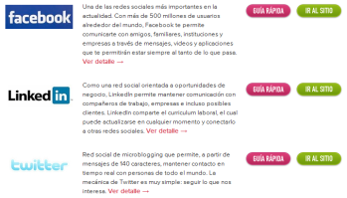
Área: Comunícate y participa

Slide 14
Área: Infórmate e innova

Slide 15
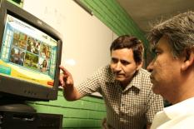
Comunidad de aprendizaje
Participa como usuario
Accede a contenidos
Autoaprendizaje: gratuitos
Con apoyo de un tutor: $348 pesos
Accede desde:
Tu casa
Cyber cafés
Tu escuela
Invita a:
Alumnos
Amigos
Familiares

Slide 16
Alianzas
COLOMBIA:
ESTADOS UNIDOS:
MÉXICO::
OTROS:
ECUADOR
EL SALVADOR
GUATEMALA
GUATEMALA
HONDURAS
PANAMÁ
PARAGUAY
REPÚBLICA DOMINICANA
REPÚBLICA DOMINICANA

Slide 17
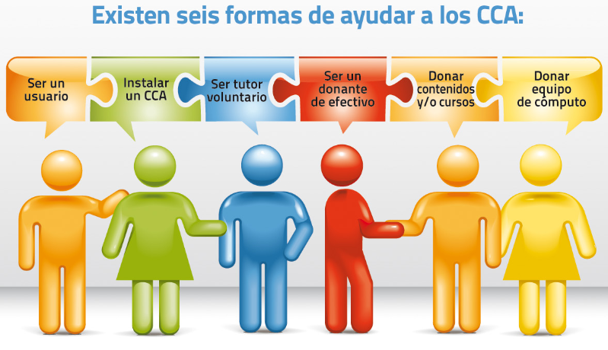
Cómo ser parte de la red
Juntos podemos crear un mundo diferente

Slide 18
Mas información:
Lic. Sergio López León
Coordinador de Relaciones Públicas y Mercadotecnia
Dirección de Educación para el Desarrollo
Universidad TecVirtual del Sistema Tecnológico de Monterrey
slopez@tecvirtual.mx
Teléfono intercampus: 88-888-1762
Teléfono directo: 52 (81) 1646-1762
Teléfono sin costo: 01-800-288-9017

